Slide 1
KC(강서)대학교 대학 교육 혁신 계획

Slide 2
목차
대학 교육 혁신 계획 수립 과정
대학 교육 혁신 체계
교양교육 혁신 계획
전공교육 혁신 계획
교수·학습지원 혁신 계획
교육제도 혁신 계획

Slide 3
Ⅰ.
대학 교육 혁신 계획 최종(안) 수립 과정
내〮외부적 여건 및 환경 분석
계획 수립을 위한 의견 수집
의견 수렴 및 환류
계획 수립 및 구성원 공유
외부 환경
대내외 여건
교육요구 조사
혁신 계획(안) 제안
혁신 계획 최종(안) 도출
PEST 분석
SWOT 분석
2021년 재학생, 졸업생 FGI
2022년 학부모, 산업체 FGI
혁신 방향(안), 목표, 전략
전략별 혁신 과제
의견 수렴 결과 반영한 최종안 도출
의견수렴 설문
내부 여건 및 역량
교육 혁신 아젠다(안) 도출
재학생, 교직원, 졸업생
산업체, 학부모
혁신 계획 최종(안) 심의
대학 교육체계 분석
신입생 실태조사 결과 분석
교육수요자만족도조사 및 핵심역량진단 결과 분석
교수진 대상 델파이 조사(3차)
    51명 중 27명 응답
교무위원회 심의 및 확정
공청회
재학생, 교직원
자료 검토 및 벤치마킹
FGI
대학 교육 혁신 계획 공유
대학 중장기 발전계획 자료
교육혁신 관련 자료 검토
타 대학 사례 분석
졸업생, 산업체 , 학부모
추가 의견 수렴
홈페이지 공지

Slide 4
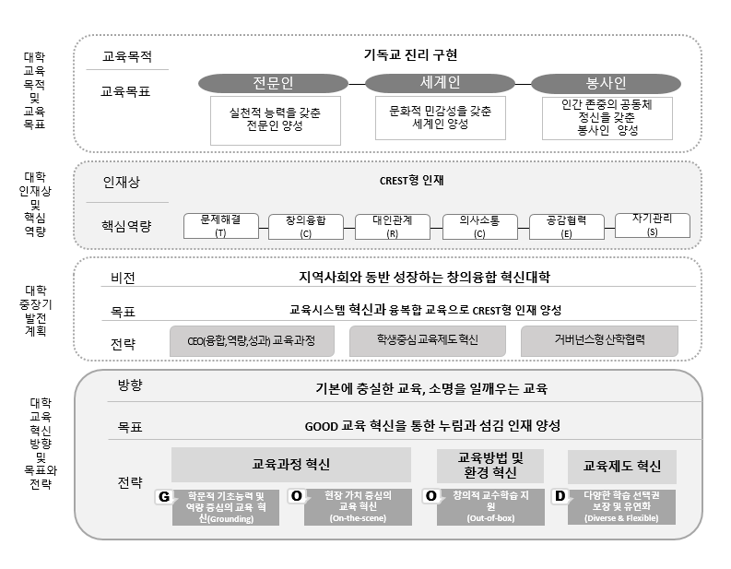
Ⅱ.
대학 교육 혁신 체계도

Slide 5
Ⅱ.
대학 교육 혁신 체계도
방향
기본에 충실한 교육, 소명을 일깨우는 교육
목표
GOOD 교육혁신을 통한 누림과 섬김 인재 양성
교육과정 혁신
교육방법 및 환경 혁신
교육제도 혁신
전략
O
교수학습지원
교육지원 시스템
G
전공
D
교양
O
학문적 기초능력 및
역량 중심의 교양교육 혁신
(Grounding)
현장 가치 중심의
전공교육 혁신
(On-the-scene)
창의적 교육 혁신을
위한 교수학습 지원
(Out-of-box)
다양한 학습 선택권
보장 및 유연화
(Diverse & Flexible)
핵심
과제
O
O
교양
전공
교수학습지원
교육지원 시스템
G
D
일반 기초 교육 강화
교양교육 공유협력 체계 고도화
드림하이 교양교육체계 구축
역량기반 교양교육 고도화
현장 중심 교육 강화
21C형 인재 역량 교육 강화
전공교육 공유협력 체계 구축
전공교육 질관리 체계 고도화
교수역량 강화
교수학습모델 고도화
교수학습 질관리 체계 고도화
미래형 학습환경 구축
학생 요구 기반 학사 구조 개편
학사제도 유연화
공유 협력 교육체계 구축 및 운영
지역사회 기반 협력체계 구축

Slide 6
Ⅲ.
교양교육 혁신 계획
대학교육혁신 방향
기본에 충실한 교육, 소명을 일깨우는 교육
대학교육혁신 목표
GOOD 교육혁신을 통한 누림과 섬김 인재 양성
교양교육혁신 목표
학문적 기초능력 및 역량 중심의 교양교육 혁신(Grounding)
핵심과제
G1 학문적 기초능력 강화
G2 교양 교육 공유협력 체계 고도화
G3 소명실천 교양교육
G4 핵심역량 기반
교양교육 고도화
CREST 핵심역량 기반
교양교육 체계 고도화
글로벌 의사소통 역량 특화 교양교육 체계 개발
CREST AR 역량포털시스템 고도화
Liberal Arts 나노 모듈 과정 개발 및 운영
디지털리터러시 나노 모듈 과정 개발 및 운영
온라인 강좌 공유 체계 구축 및 운영
국내외 대학과의 교양 학점교류 활성화
온라인 교양 강좌 자체 개발
퍼스널 브랜딩 교육 모듈 개발 및 운영
서비스러닝 기반 LNS(Light & Salt) 모듈 개발 및 운영

Slide 7
Ⅳ.
전공교육 혁신 계획
대학교육혁신 방향
기본에 충실한 교육, 소명을 일깨우는 교육
대학교육혁신 목표
GOOD 교육혁신을 통한 누림과 섬김 인재 양성
전공교육혁신 목표
현장 가치 중심의 전공교육 혁신(On-the-scene)
핵심과제
Os1 현장중심 교육 강화
Os2 21세기형 인재 역량 교육 강화
Os3 전공교육 공유협력
체계 구축
Os4 전공교육 질 관리
체계 고도화
전공기반 융복합 Micro-Degree 교육과정 개발
전공별 Nano-Degree 교육과정
개발
대학 특화 교육과정 개발
교과목 및 교육과정 인증제 확산 및 고도화
교육과정 자문 및 협력체계 구축
전공교육 전담기구 인프라 강화
문제해결 역량 강화
현장맞춤형 전공능력 강화
글로벌 전공테마 프로젝트 지원
국내 대학간 교육 공유
글로벌 교육 공유 강화
글로벌 온라인 공동 학위과정 도입

Slide 8
Ⅴ.
교수·학습 지원 혁신 계획
대학교육혁신 방향
기본에 충실한 교육, 소명을 일깨우는 교육
대학교육혁신 목표
GOOD 교육혁신을 통한 누림과 섬김 인재 양성
교수·학습 지원
혁신 목표
창의적 교육혁신을 위한 교수학습 지원(Out-of-box)
핵심과제
Ob1 교수역량강화
Ob2 교수학습모델 개발 및 확산
Ob3 교수학습 질관리 체계 고도화
Ob4 미래형 학습환경
구축
맞춤형 교수역량 강화
프로그램 지원 확대
Brown Bag 공공소 교수법 연구회 구성 및 활성화
교수역량 진단 체계 구축
교과목 인증제 다양화
CQI 체계 고도화
High-Tech 기반 선진형 학습 공간 구축
High-Touch 기반 학습 탐구 공간 구축
GTM 교수학습모델 개발 및 확산
교수학습 혁신 방법 적용 교과 우수 사례 공유 및 확산

Slide 9
Ⅵ.
교육제도 혁신 계획
대학교육혁신 방향
기본에 충실한 교육, 소명을 일깨우는 교육
대학교육혁신 목표
GOOD 교육혁신을 통한 누림과 섬김 인재 양성
교육제도 혁신 목표
다양한 학습 선택권 보장 및 유연화(Diverse & Flexible)
핵심과제
D1 학사구조 개편
D2 학사제도 유연화
D3 공유협력체계
구축 및 운영
D4 지역사회 기반
협력체계 구축
집중이수제 연계 3학기제 도입
두드림학기제 도입
나노/마이크로 디그리제도 도입
학습경험 학점인정제 고도화
타대학 및 타기관 공유 교육체계 구축
국내외 대학간 복수학위 제도 및 학점 교류 확대 및 활성화
수요자 및 현장 중심 교육을 위한 지역협력체계 구축 및 운영
외국인 유학생전담학과 신설
요구 조사 기반 학과구조 개편
탄력적 정원 운영 체계 구축

